Slide 1

Didaktik des Deutschen I
Johannes Köck
koeck@mail.muni.cz
WiSe2018
3. Einheit
16.11. 2018

Slide 2
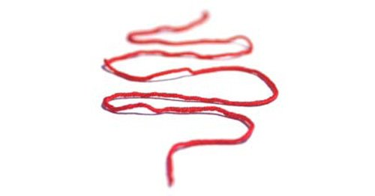
Heutige Einheit
Aktivierungsübung (was gibt es Neues?)
„Kettengeschichte“ (wie beim letzten Mal)
De/die gute Lehrer_in (Worauf kommts an?)
Eure Unterrichtsprinzipien
VERGLEICH der Hausaufgabe
Lektüre Prinzipien des Sprachunterrichts
Schule damals vs. heute
Ludger Schiffler (Kapitel aus dem Buch)

Slide 3

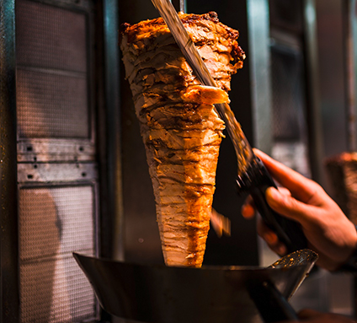
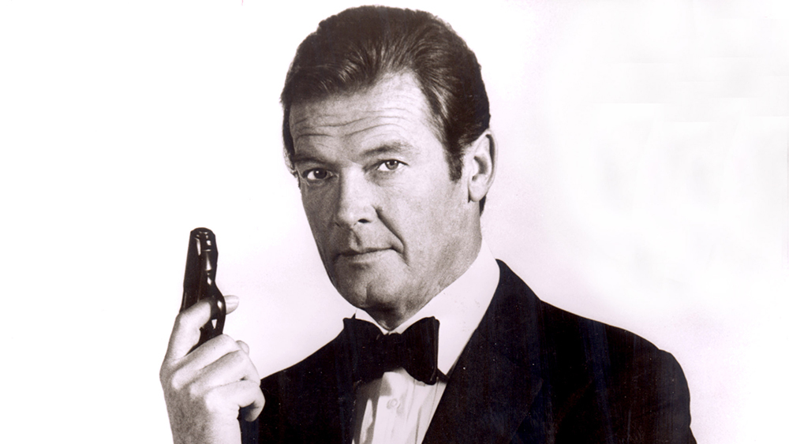
Aktivierungsübung

Slide 4

Kettengeschichte
Ein …. und ein…. Leben in….., als plötzlich…..
Überlegen Sie sich in Teams geeignete Einstiege
Wie können wir das didaktische Potential
der Geschichte/Übung nutzen?

Slide 5
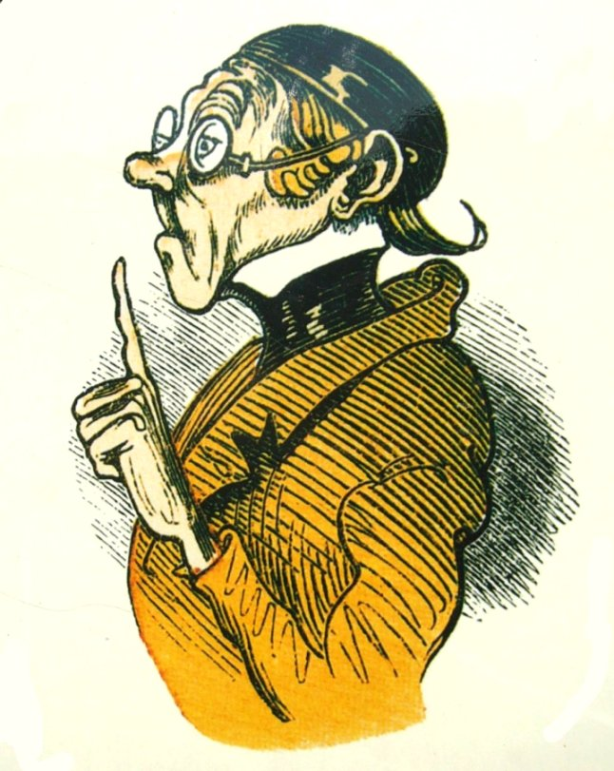
Der/die gute Lehrer_in
bewusst, kompetent, verständnisvoll, eloquent, humorvoll, hilfsbereit, optimistisch, geduldig, kreativ, empathisch, kreativ, moralisch, systematisch, glücklich, zufrieden, selbstkritisch, globales Wissen, zukunftsorientiert, „streng“, herausfordernd, gerecht, anspruchsvoll, …..
Was fehlt? Fehlt was?
Versucht die Begriffe in übergeordnete
Kategorien einzuordnen (Plakate)

Slide 6

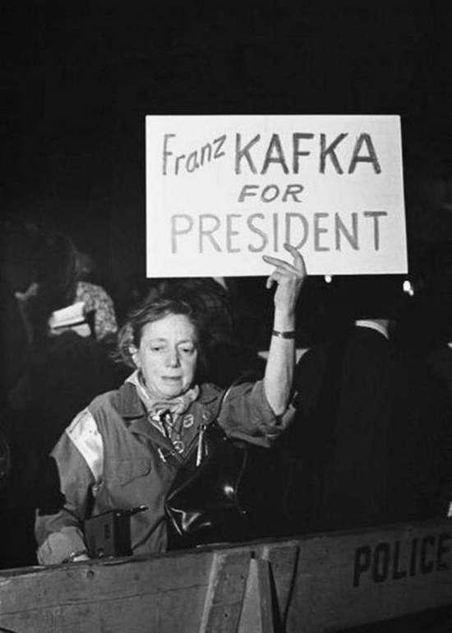
Hausaufgabe
Schultütentext
Text aus der Perspektive der Schultüte an Sie und rekapitulieren Sie ihre Schulzeit
Brief an den „Hass oder Lieblingslehrer“
Bitte den Text in 2-er Gruppen besprechen, dann tauschen und antworten

Slide 7
Was ist euch wichtig?
Lehr/Lernmaterialien (sieh IS!!!!)
Unterrichtsprinzipien
Motivation
Fehlerkorrektur … ETC.

Slide 8

Prinzipien
Überlegen Sie erst alleine im Stillen, dann zu Viert:
Welche Prinzipien braucht Unterricht?
Einigen Sie sich auf 7 goldene Prinzipien

Slide 9
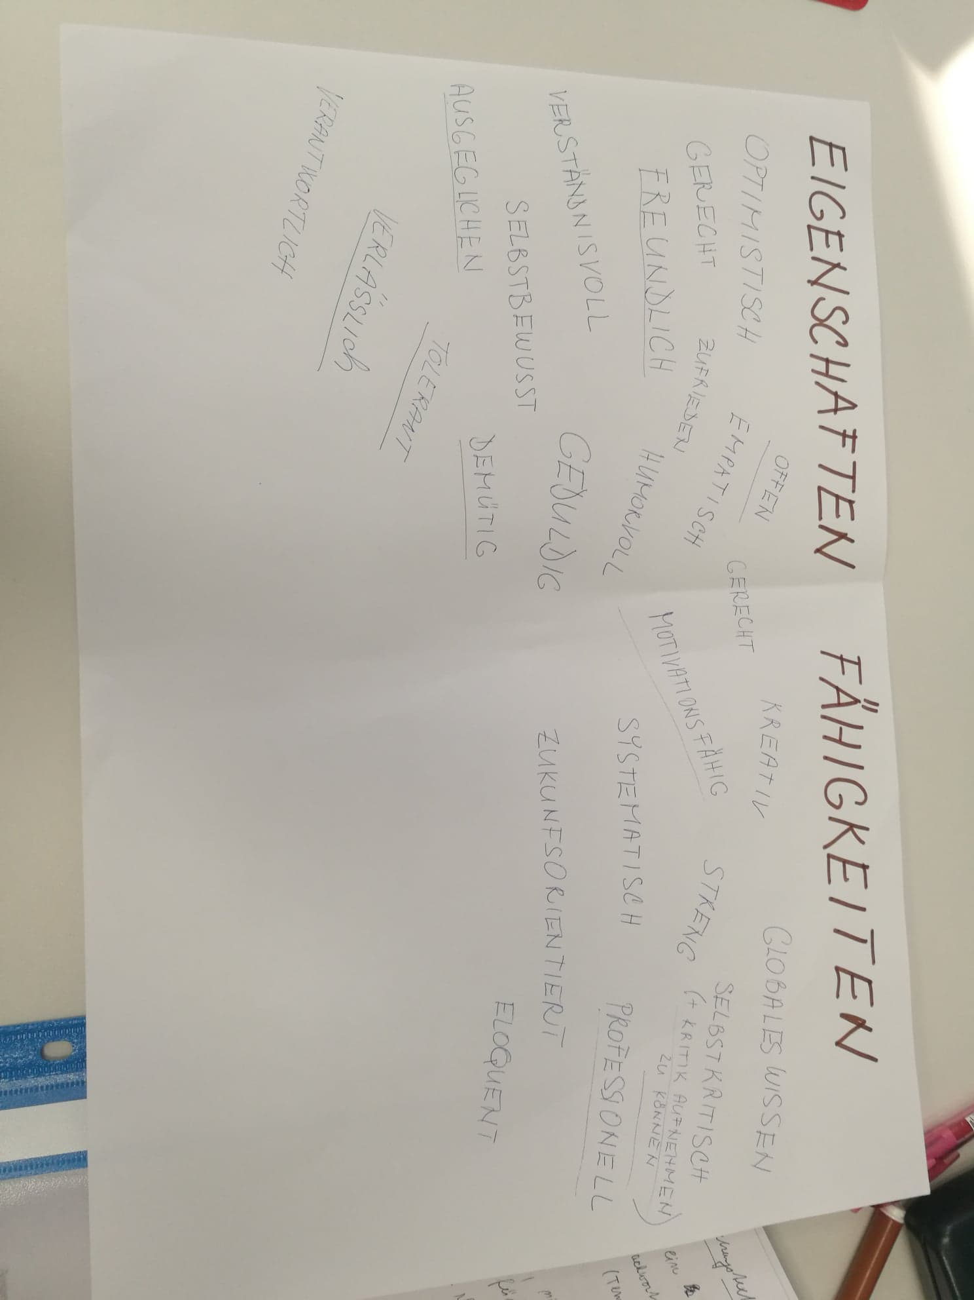

Slide 10
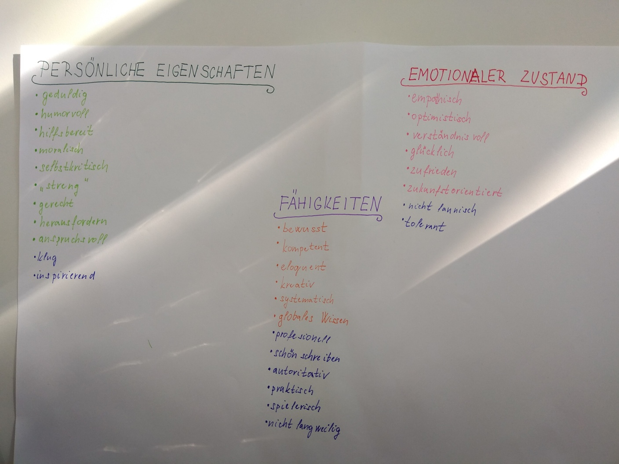

Slide 11

Prinzipien eines Sprachenunterrichts
Lesen sie den Text von Faistauer und Fritz
Tauschen sie sich 5 Min mit Person aus (dreifacher Wechsel (Variante authentisches Lesen)
Erarbeiten Sie nun zu Viert die Unterschiede (ihre Prinzipien und die der Autor_innen)

Slide 12
Authentisches Lesen
Individuelles Lesen (ca. 3-4 Minuten, je nach Länge des Textes)
Informationsaustausch (2er Gruppen)
Individuelles Lesen (ca. 3-4 Minuten)
Informationsaustausch (in neuer personeller Zusammensetzung)
Individuelles Lesen (Unterstreichen von max. 5 Wörtern)
Informationsaustausch Gemeinsames Wörterbuch
Individuelles Lesen Ev. Nochmals Informationsaustausch und gem. Wörterbuch
Abschließende individuelle Lektüre
KEINE Folgeübungen und Überprüfungsfragen!!!

Slide 13
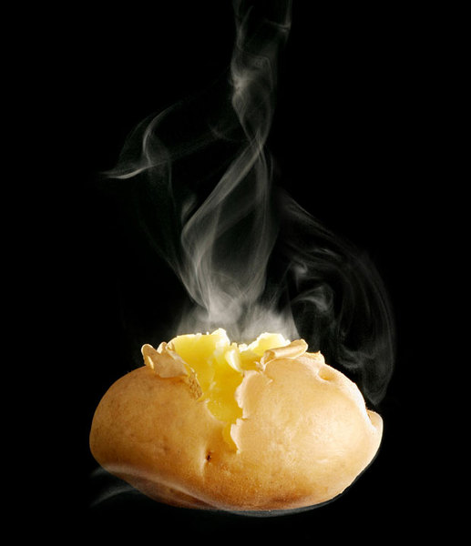
Heiße Kartoffel/ Heißer Erdapfel
Sie hören Musik und werfen einander den Ball zu. Wer den Ball in dem Moment hält, in dem die Musik stoppt scheidet aus
JOKER (ein Prinzip des Faistauer/Fritz Textes nennen)

Slide 14
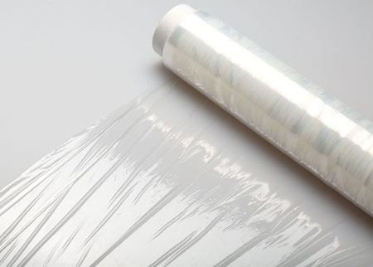
Kontrastfolie
Lesen Sie nun den „Fortsetzungstext “Prinzipien des Sprachunterrichts – reloaded, oder doch eher andersrum“
Was ist anders, wie hat die Perspektive sich verändert?
Tauschen Sie sich in 4-er Gruppen aus und halten Sie ihre Ergebnisse fest

Slide 15
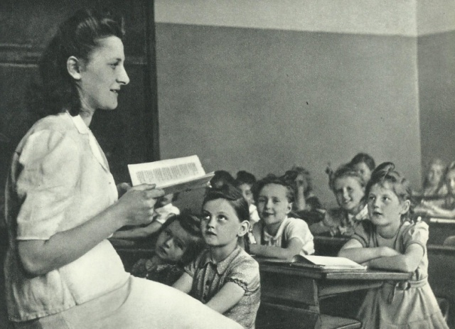
Der, die gute Lehrer_in
Erinnert euch noch Mal an eure Punkte auf den Plakaten
Vergleicht jetzt, ergänzt mit Hilfe des Textes von Ludger Schiffler (Kapitel aus dem Buch)
Aus der Sicht der Schüler_innen,
Rolle als: Zensor, Disziplinator, Placebo- und Hawthorne Effekte
Wie motiviere ich Schüler_innen

Slide 16
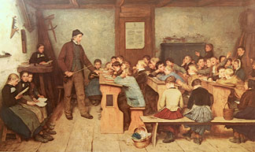

Slide 17
Schule im Wandel der Zeit
Wie wird Schule dargestellt?
Was „gefällt“ euch besser?
Was hat sich „verbessert“, „verschlechtert“
Welche Punkte aus der „alten Schule“ könnten übernommen werden in der heutigen Schule?
https://www.youtube.com/watch?v=11nA4fNwvBQ

Slide 18
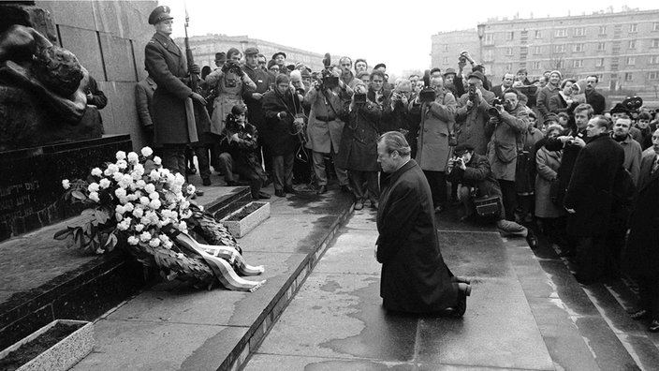
Kniefall von Warschau
Worum handelt es sich?
Sehen Sie das Video?
https://www.youtube.com/watch?v=hguYEbpwVZU
Wie könnte man didaktisch mit dem KVW arbeiten?

Slide 19
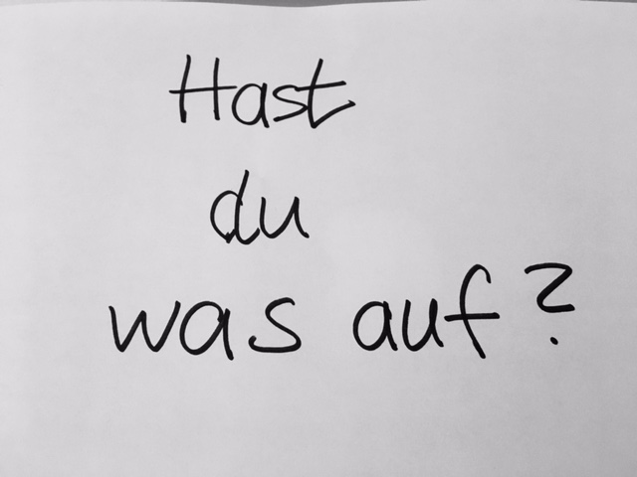
Hausaufgabe
Lesen Sie nochmals das
Kapitel aus dem Buch
Lesen Sie den Text „Österreich ist schön“
Überlegt wie ihr ihn im Unterricht einsetzen könnt

Slide 20
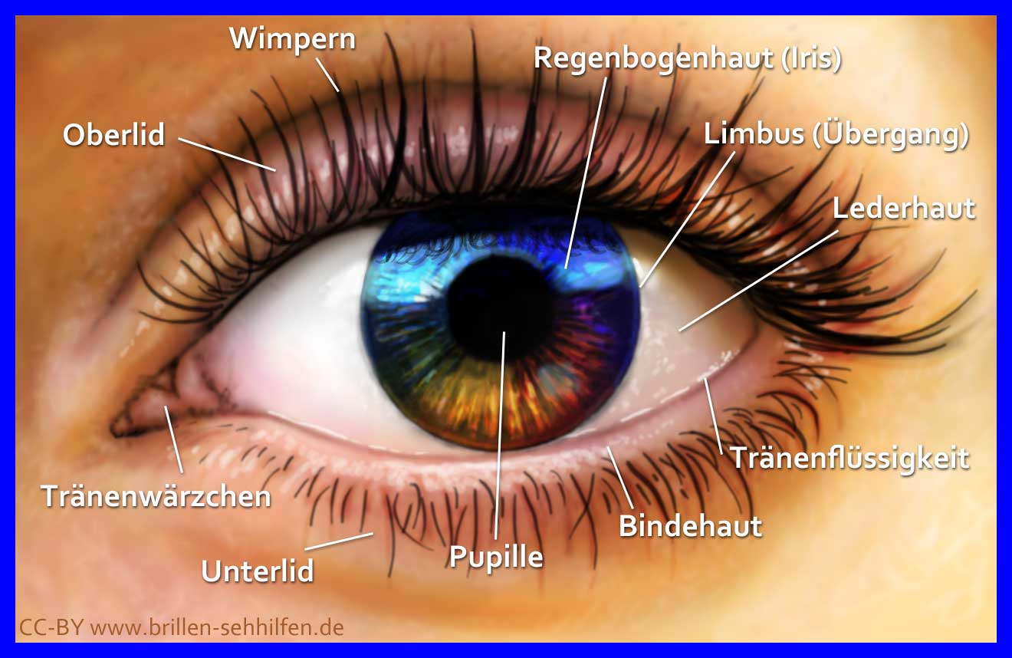
Werbung
https://www.brno.oesterreichinstitut.cz/fileadmin/content/brno/pdf_dateien/Poster.pdf
Wer traut sich und liest etwas vor? Singt, spielt, inszeniert etwas??!!??!??
Außerdem suchen wir Kuchenbäcker_innen:
Bei Interesse Mail an:
Eliška Pekárková pekarkova@oei.cz

Slide 21
5. Didaktik-Treffen in Tschechien
11.00-11.10 Begrüßung (Pädagogische Fakultät)
11.10 – 12.00 Plenarvortrag:
Prof. Simone Schiedermair (Friedrich-Schiller-Universität Jena, Institut für Deutsch als Fremd- und Zweitsprache und Interkulturelle Kommuniktaion):
"Zum Paradigmenwechsel in der Kulturdidaktik – Linguistic Landscapes"
12.00-13.00 Gemeinsames Mittagessen (Hotel gegenüber
13.00 - 15.30 Workshop zum Thema Kulturdidaktik. Erfahrungen aus der Praxis, best practice Beispiele,
15.30-16.00 Planung des nächsten Didaktik-Treffens
16.00 Abreise der Teilnehmer

